Slide 1
Human Interactions
Aliza Hanum Anggani
Technology Graduates Program 2023

Slide 2
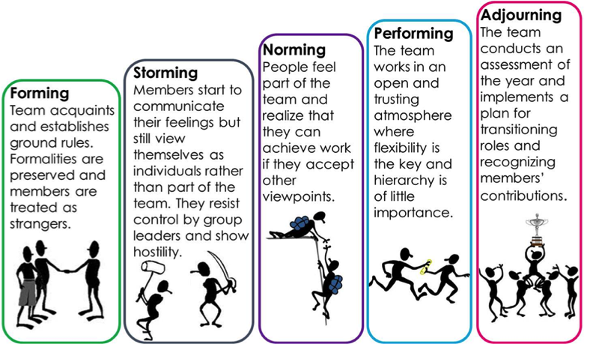
Teori Tuckman Ladder

Slide 3
Forming
Pada tahapan awal “Forming”, tim akan mulai berkenalan satu sama lain. Treatment yang diberikan adalah treatment seperti orang asing
Performing
Storming
Tahapan “Performing” memiliki definisi ketika atmosfer sebagai tim sudah terbentuk, dan masing-masing individu mulai bekerjasama.
Masing-masing anggota tim mulai menyampaikan kebutuhan masing-masing, Business Unit menyampaikan requirement, TPM menyampaikan timeline, namun dalam tahap “Storming” seluruh pihak masih melihat kepentingan individu masing-masing.
Adjourning
Setelah melakukan kerjasama untuk waktu yang telah ditentukan, beberapa individu mulai masuk ke proyek baru, dan membentuk tim baru untuk journey selanjutnya.
Norming
Pada Tahapan “Norming” seluruh individu mulai menyadari bahwa untuk mencapai tujuan bersama, maka harus dilakukan kolaborasi sebagai tim.

Slide 4
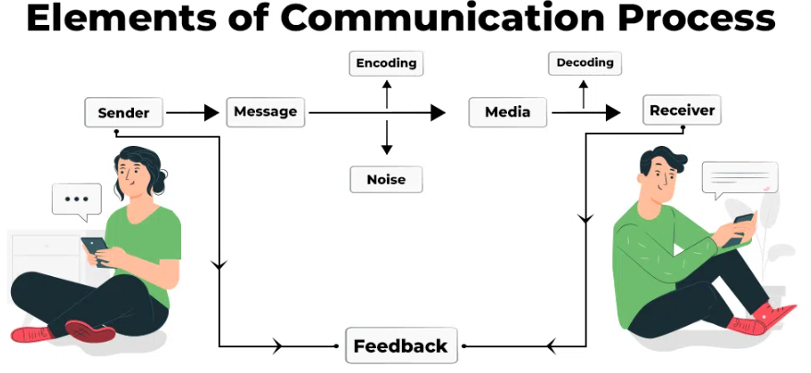
Why Communication is Important in Project Management?

Slide 5
Because “No Communication” or “Bad Communication” is a source of FAILURE
Project Manager sedang meng-handle proyek pembayaran BPJS menggunakan VA. Dibutuhkan koneksi agar CIMB Niaga dapat terkoneksi dengan sistem yang dimiliki oleh BPJS secara leased line. Project Manager lalu berkoordinasi dengan tim Cyber Security akan kebutuhan tersebut tanpa menjelaskan bahwa koneksi yang akan digunakan adalah leased line. Tim Cyber Security melakukan eksekusi pembukaan firewall public akibatnya koneksi dengan BPJS belum bisa berjalan baik karena selalu mendapat response connection refused.
Kebutuhan secara leased line seharusnya dikomunikasikan ke tim ISM – Network, Voice & Data Management untuk pengelolaan IP NAT sehingga sistem VA CIMB Niaga dapat mengenali IP leased line dari pihak BPJS.

Slide 6
Terima Kasih

